Slide 1
Microsoft Partner Program
Tomáš Přáda
Partner Strategy & Programs Director
Microsoft Česká Republika

Slide 2
Agenda
Partnerský ekosystém
Microsoft Partnerský Program
Nástroje efektivní spolupráce
Obchodní strategie
Vaše příležitost

Slide 3

Kritéria úspěchu
Prodej
Marketing
Institute for Partner Education and Development, CMP Channel (Feb 2007)
Konzultační služby

Slide 4
Partnerský program - očekávání
Předprodejní podpora 32%
Obchodní dovednosti 30%
Institute for Partner Education and Development, CMP Channel (Feb 2007)
Partnerský portál 21%

Slide 5
Odbornost
Vzdělávání
Zákaznická řešení
Výrobce SW
Správa dat
Práce s informacemi
Pokročilá infrastruktura
Podnikové procesy
Výrobce HW
kompetence
Dynamics
Licencování
Síťová infrastruktura
Zabezpečení
Mobilita

Slide 6




Microsoft Partner Program
  95
  127
  2351
  109

Slide 7


Partnerské benefity
Microsoft Partner Program
Technická podpora
Obchodní spolupráce
Marketingová podpora
Předprodejní podpora
Licenční výhody
Přístup k inovacím
Vzdělávání a rozvoj

Slide 8
Technická podpora
Peter Rus
Presales Technical Support Engineer Microsoft Česká Republika

Slide 9
Podpora pro všechny
  Informační Linka (Po-Pá 8:00 – 20:00)
    Tel.: 841 300 300 / 2 / 2
    Email: czinfo@microsoft.com
    Informace o produktech, licencování produktů
  Linka Technické Podpory (Po-Pá 8:00 – 20:00)
    Tel.: 841 300 300 / 2 / 1
    Email: czhelp@microsoft.com
    Obecná technická podpora pro firemní zákazníky
  Diskuzní fóra
    http://forums.microsoft.com
    Technické dotazy na produkty

Slide 10
Registered Member a vyšší
  Business Critical Phone Support (Po-Pá 8:00 – 20:00)
    Tel.: 841 300 300 / 3 / 1
    Telefonická podpora při ohrožení produkce - primárního podnikatelského zaměření u zákazníka. Omezeno pouze na situace, které lze řešit po telefonu
    Před použitím se partneři musí zaregistrovat podle instrukcí uvedených na stránce: http://support.microsoft.com/ActivateSupport

Slide 11
Certified partner a vyšší
  Professional Support (Po-Pá 8:00 – 20:00)
    Tel.: 841 300 300 / 3 / 1
    Email: profcz@microsoft.com
    Řešení technických potíží, „platba“ prostřednictvím Incidentů. Každý (Gold) Certified partner má k dispozici tzv. 5Pack
  Tele-based Presales Technical Support (Po-Pá 8:30 – 17:30)
    Tel.: 841 300 300 / 3 / 2 / *
    Email: czpspts@microsoft.com
    Předprodejní technická podpora, srovnávání produktů, podpora při konkurenčních situacích
    Služba je zdarma pro všechny zaměstnance kvalifikovaného partnera a početně neomezená

Slide 12
Gold Certified Partner
  Technical Service Coordinator
    Tel.: 841 300 300 / 3 / 3 / *
    Email: czpstsc@microsoft.com
    Technický doplněk PAMa

Slide 13
Premier Support Agreement
  Určeno pro zákazníky a partnery, kterým základní nabídka podpory nestačí
  Mezi klíčové výhody patří:
  - dostupnost 24x7
  - on-site podpora
  - proaktivní práce se zákazníkem či partnerem
  - odborné semináře
  - Microsoft Premier Online

Slide 14
Další zdroje informací
  MSDN
  TechNet
  Technical Demonstration Toolkit

Slide 15
Tele-based Pre-sales Technical Support
Odpovědi na technické otázky v předprodejní fázi
Porovnávání vlastností produktů
Podpora v konkurenčních situacích
Odpovědi na jednoduché licenční otázky
Pro Certified a Gold Certified partnery (všichni zaměstnanci, bezplatně a počtem neomezeně)
Telefon: 841 300 300 / 3 / 2 / 1
Email: czpspts@microsoft.com
V pracovní dny 8:30 – 17:30

Slide 16


Slide 17
Vzdělávání a rozvoj
Partner Learning Center
Plánování rozvoje
Přehled veškerých školení pořádaných ve spolupráci Microsoft a školicích středisek
Komplexní nabídka - vyhledávací kriteria
  Produkt/technologie
  Kompetence
  Specializace
  Forma školení

Slide 18
Registered
Member
Small Business Specialist
Empower for ISV
Certified Partner
Gold Certified Partner
Licenční výhody
Andrea Vlčková
Licensing Specialist
Microsoft Česká Republika

Slide 19

Registered
Member
Small Business Specialist
Empower for ISV
Certified Partner
Gold Certified Partner
Microsoft Action Pack Subscription
Roční předplatné softwaru (systémy, aplikace, servery...)
295 USD (objednávka i obnovení)
Max. 1 Action Pack na jedno IČO
Využívání – pro interní účely (testování, školení, demonstrační účely, prezentaci, výuku...)
Nové požadavky pro objednání – od 30.listopadu 2007
Absolvování elektronického kurzu (e-Learning) a složit test s úspěšností 70%

Slide 20
Registered
Member
Small Business Specialist
Empower for ISV
Certified Partner
Gold Certified Partner
Microsoft Action Pack Subscription
Roční předplatné softwaru (systémy, aplikace, servery...)
295 USD (objednávka i obnovení)
Max. 1 Action Pack na jedno IČO
Využívání – pro interní účely (testování, školení, demonstrační účely, prezentaci, výuku...)
Nové požadavky pro objednání – od 30.listopadu 2007
Absolvování elektronického kurzu (e-Learning) a složit test s úspěšností 70%
Small Business Specialist Community Special Edition

Slide 21
Registered
Member
Small Business Specialist
Empower for ISV
Certified Partner
Gold Certified Partner
v-jipeka@microsoft.com
Licence pro interní použití
5x Windows Vista nebo Windows XP Profesional
Serverové licence (1x) / CAL (5x)
Windows Server 2003 R2
5x Visual Studio 2005 Professional s MSDN Premium
Licence pro vývoj a testování
5x Office 2007 nebo Office 2003 Profesional
Exchange Server 2003
SQL Server 2005
SharePoint Server 2007

Slide 22
Registered
Member
Small Business Specialist
Empower for ISV
Certified Partner
Gold Certified Partner
Licence pro interní použití
Aplikace, servery, systémy
5x Visual Studio 2005 Professional s MSDN Premium
Licence pro vývoj a testování
Další licence se slevou – Open License, Select
25/1+25 (i licence pro předvádění)
Technet Subscription
Office aplikace, MapPoint, CALy k serverům (Windows Server, SQL Server, Exchange Server, SharePoint Server, Forms Server)
10 licencí z každého produktu
Sdílení na pobočkách (pobočková sada Additional Partner Toolkit 25 licencí nebo Partner Program Lite Toolkit – 10 licencí pro interní použití)

Slide 23
Registered
Member
Small Business Specialist
Empower for ISV
Certified Partner
Gold Certified Partner
Licence pro interní použití
Aplikace, servery, systémy
10xVisual Studio 2005 Team Edition for Software Developers with MSDN Premium Subscription
Licence pro vývoj a testování
Další licence se slevou – Open License, Select
100/1+100
Technet Subscription
Office aplikace, MapPoint, CALy k serverům (Windows Server, SQL Server, Exchange Server, SharePoint Server, Forms Server)
25 licencí z každého produktu
Sdílení na pobočkách (pobočková sada Additional Partner Toolkit 25 licencí nebo Partner Program Lite Toolkit – 10 licencí pro interní použití)
Licence pro předvádění – neomezený počet

Slide 25
Marketing
Partnerský zpravodaj a web
Zpravodaj - nová strategie, úpravy , změny
Partnerské stránky
  https://partner.microsoft.com/global/
  Program
  Produkty a řešení
  Obchod a marketing
  Licencování
  Vzdělávání
  Podpora a bezpečnost

Slide 26
Marketing
Partner Marketing Center
Partner marketing center
Partner Logo Builder
Partner marketing Advisor???
Role-based selling
Software plus Service

Slide 27
Marketing
Solution Profiler
Hledáte zákazníka - zviditelnění
Hledáte obchodního partnera - networking

Slide 28
Response Management through Partners (RMtP)
Jan Štefka
Customer Service
Microsoft Česká Republika

Slide 29

Response Management
through Partners
Nový benefit pro Gold a Certified Partnery
Kdy využít RMtP
Kde nás najdete
KLIENT
PARTNER
PARTNER & PAM
https://rmtp.partners.extranet.microsoft.com

Slide 30
Response Management
through Partners
Reakční doba
Rychlá pomoc
Možnost předání názorů
KLIENT
PARTNER
PARTNER & PAM
https://rmtp.partners.extranet.microsoft.com

Slide 32
MSPP – podmínky
2 certifikovaní zaměstnancu/produkt, další požadavky
3 reference
120 partnerských bodů
Členství alespoň v jedné kompetenci
Splnění požadavků úrovně Certified Partner
Kompetence
Gold
Certified
Partner
120 bodů
50 partnerských bodů
2 MCP nebo certifikovaný produkt
Rozšířená profilace firmy na webových str.
Roční partnerský poplatek
Certified Partner
50 bodů
Žádné požadavky na partnerské body
Profilace firmy na webových stránkách
Souhlas s „Terms and Conditions“
Registered Member
0 bodů

Slide 33
MSPP podpora
Greta Gebelová
v-mgebel@microsoft.com
MSPP Specialist

Slide 34
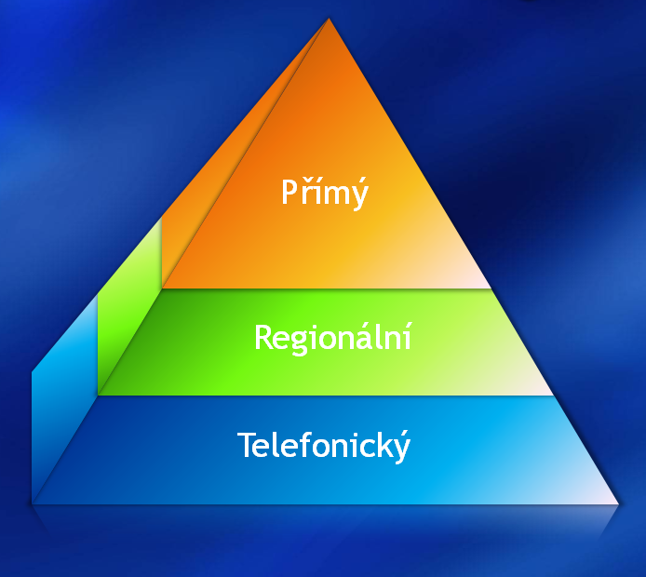
Partnerská strategie
One Microsoft
  interní procesy a komunikace
Spolupráce
  Obchodní
  Marketingová
  Rozvoj
Microsoft Partner Leadership Team

Slide 35


Partnerské konference
Worldwide Partner Conference Houston, Texas, USA
Červenec 2008

Slide 36


Proč být Microsoft Partnerem
Komplexní platforma
Efektivní partnerský model
Produkty, řešení,…
Partnerská strategie
Microsoft Partner Program
Zviditelnění!
Konkurenční výhoda
Podpora & spolupráce
Notes:
Business Value Launch 2006
11/27/2007 2:15 PM
© 2006 Microsoft Corporation. All rights reserved. Microsoft, Windows, Windows Vista and other product names are or may be registered trademarks and/or trademarks in the U.S. and/or other countries.
The information herein is for informational purposes only and represents the current view of Microsoft Corporation as of the date of this presentation. Because Microsoft must respond to changing market conditions, it should not be interpreted to be a commitment on the part of Microsoft, and Microsoft cannot guarantee the accuracy of any information provided after the date of this presentation.
MICROSOFT MAKES NO WARRANTIES, EXPRESS, IMPLIED OR STATUTORY, AS TO THE INFORMATION IN THIS PRESENTATION.
36
36

Slide 37

© 2007 Microsoft Corporation. All rights reserved. Microsoft, Windows, Windows Vista and other product names are or may be registered trademarks and/or trademarks in the U.S. and/or other countries.
The information herein is for informational purposes only and represents the current view of Microsoft Corporation as of the date of this presentation. Because Microsoft must respond to changing market conditions, it should not be interpreted to be a commitment on the part of Microsoft, and Microsoft cannot guarantee the accuracy of any information provided after the date of this presentation.
MICROSOFT MAKES NO WARRANTIES, EXPRESS, IMPLIED OR STATUTORY, AS TO THE INFORMATION IN THIS PRESENTATION.

